Slide 1
Merck K01棟會議室 施工清單
瑞技科技
2025/9/8 Jack 製作

Slide 2
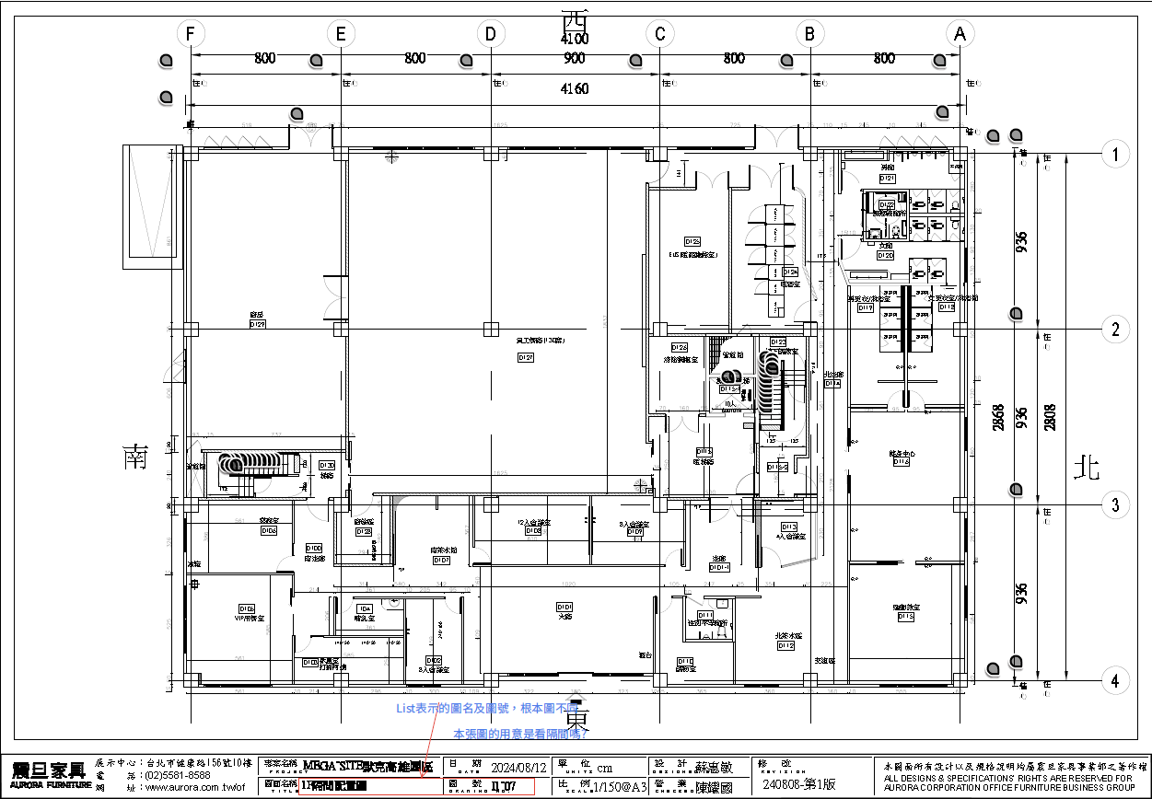
K01 1F 圖面

Slide 3
VIP會議室

Slide 4
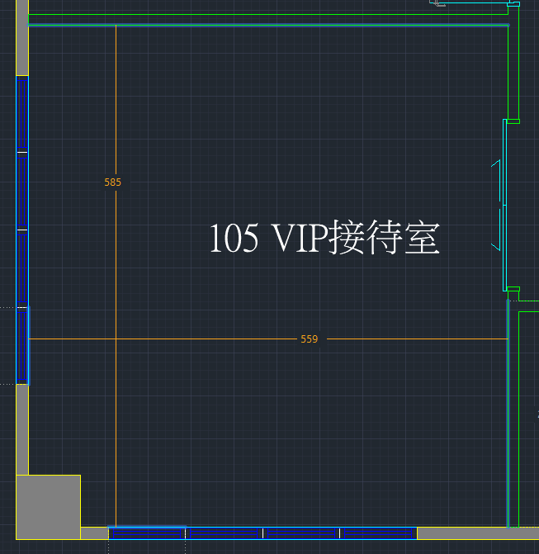
1F VIP會議室

Slide 5
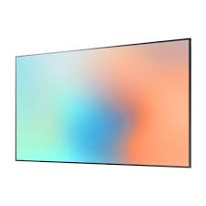
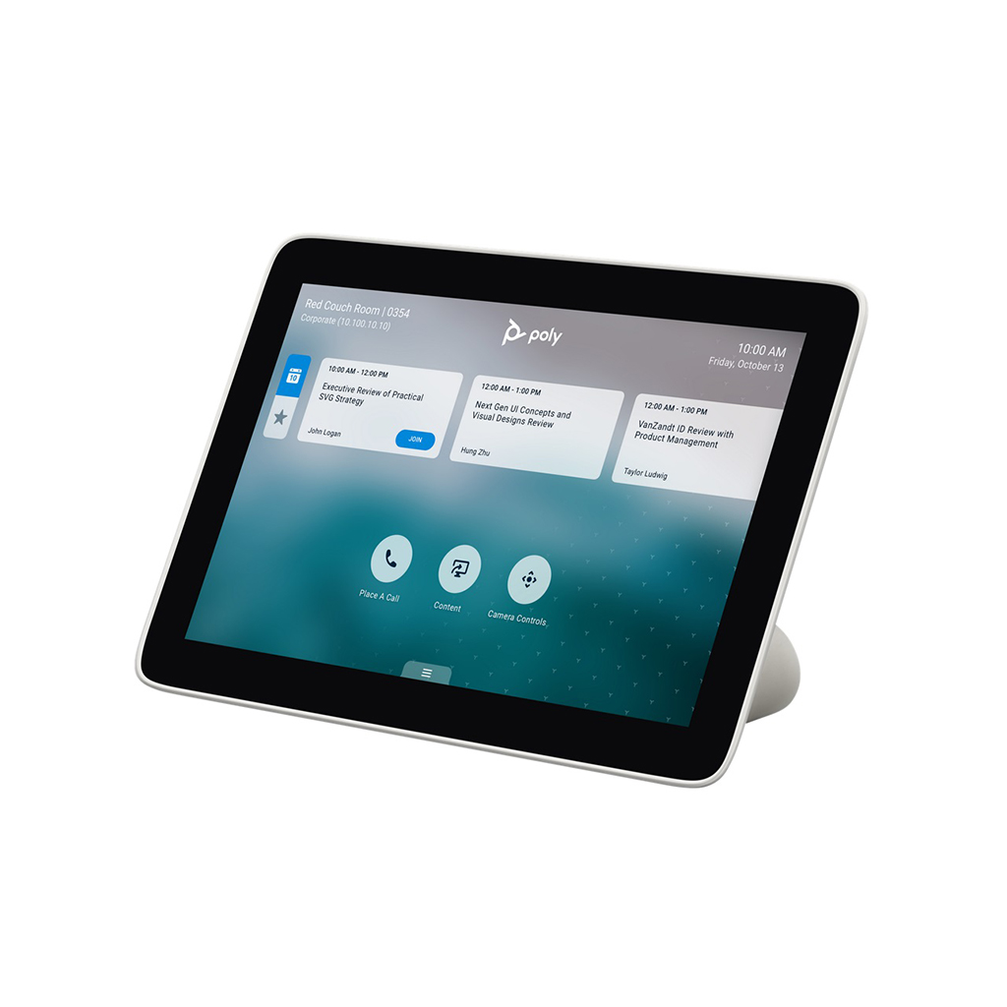
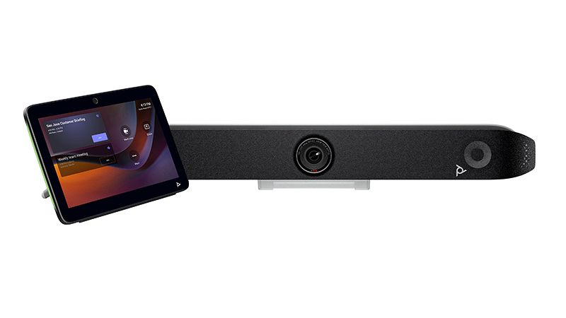
VIP會議室 設備清單
Display – Samsung QM85C *1
MTR Device:
Poly X52 + TC10 *1set
Scheduler預約面板 :
Poly TC10 *1

Slide 6
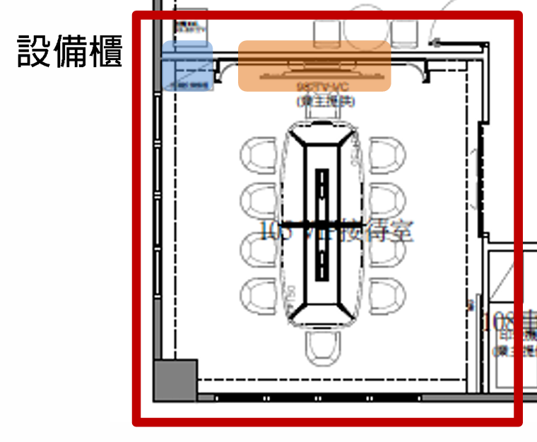
VIP會議室
無須設備櫃
電視從98吋改為85吋

Slide 7
VIP會議室 網點確認
VIP會議室需要三個網點
門口預約面板
會議桌下
隔間牆電視壁面
網點現場留網路線預留5-10米長即可

Slide 8
VIP會議室 配管圖
地面水平管 *1 (尺寸 6分至1寸)
到會議桌下方
1F 無高架地板 須盡早確定配管方式
隔間牆垂直管*1 (尺寸 6分至1寸)
到電源盒子開口處即可

Slide 9
餐廳

Slide 10
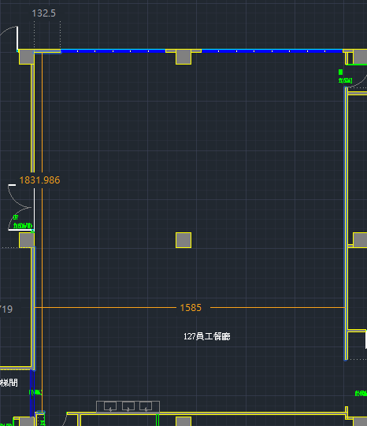
1F餐廳

Slide 11
餐廳 設備清單
Display – EPSON EB-L790U *1 / 200寸電動布幕
Audio Device
Shure P300 *1
Shure ULXD4D/ULXD2/SM58 (無線麥克風) *2set (共四隻)
Shure MXN5W-C(喇叭) *12
PoE Switch – Netgear – GSM4230PX
PTZ Camera – Poly E60
Barco CX-30 (無線投影主機)

Slide 12
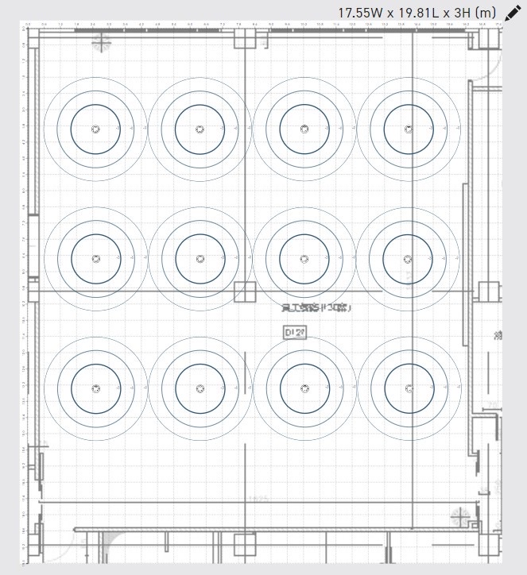
1F餐廳 天花板喇叭圖
餐廳配置 12 顆 Shure MXN5W-C(喇叭)
喇叭為PoE供電，透過Cat6網路線
直接連上PoE Switch

Slide 13
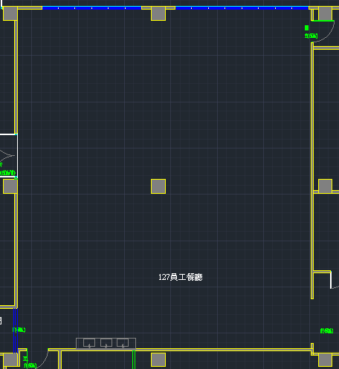
1F餐廳 配管圖
設備櫃
天花水平管 *1 (尺寸 6分至1寸)
到投影機位子
天花水平管*4 (尺寸 6分至1寸)
到喇叭位子
垂直管線都要回到設備櫃

Slide 14


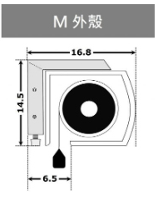
1F餐廳 投影機&Camera位子
設備櫃
1F天花板高度 : 4.2米高
投影機離布幕最佳距離 : 6.5-9.5米
布幕 200寸
布幕尺寸 : 465.2*16.8 (外殼寬度*外殼深度)
攝影機位子: 待業主確認

Slide 15
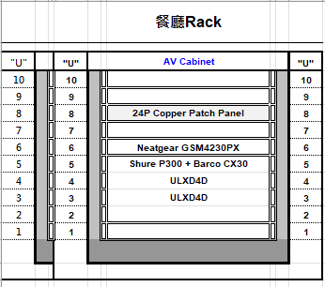
1F餐廳 機櫃配置
設備櫃
12條 Cat6網路線給喇叭
12+4條 Cat6 (1M) 跳線到PoE switch
4K 光電混合HDMI *2
光電混合USB*1 for PTZ Camera
USB Hub for Barco
承板 *1
** 10U機櫃尺寸
508 mm* 600 mm* 560 mm(外部高度*外部深度*外部寬度)

Slide 16
瑜珈教室

Slide 17
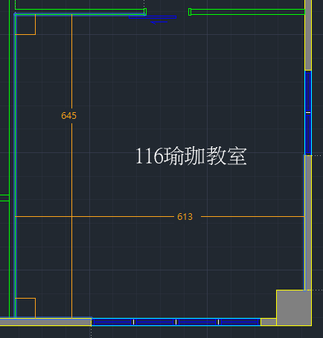
1F瑜珈教室

Slide 18
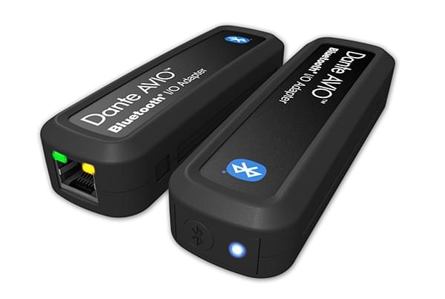
瑜珈教室 設備清單
Audio Device
Shure MXN5W-C(喇叭) *4
PoE Switch – Netgear – GSM4210P*1
Audinate avio bluetooth*1

Slide 19
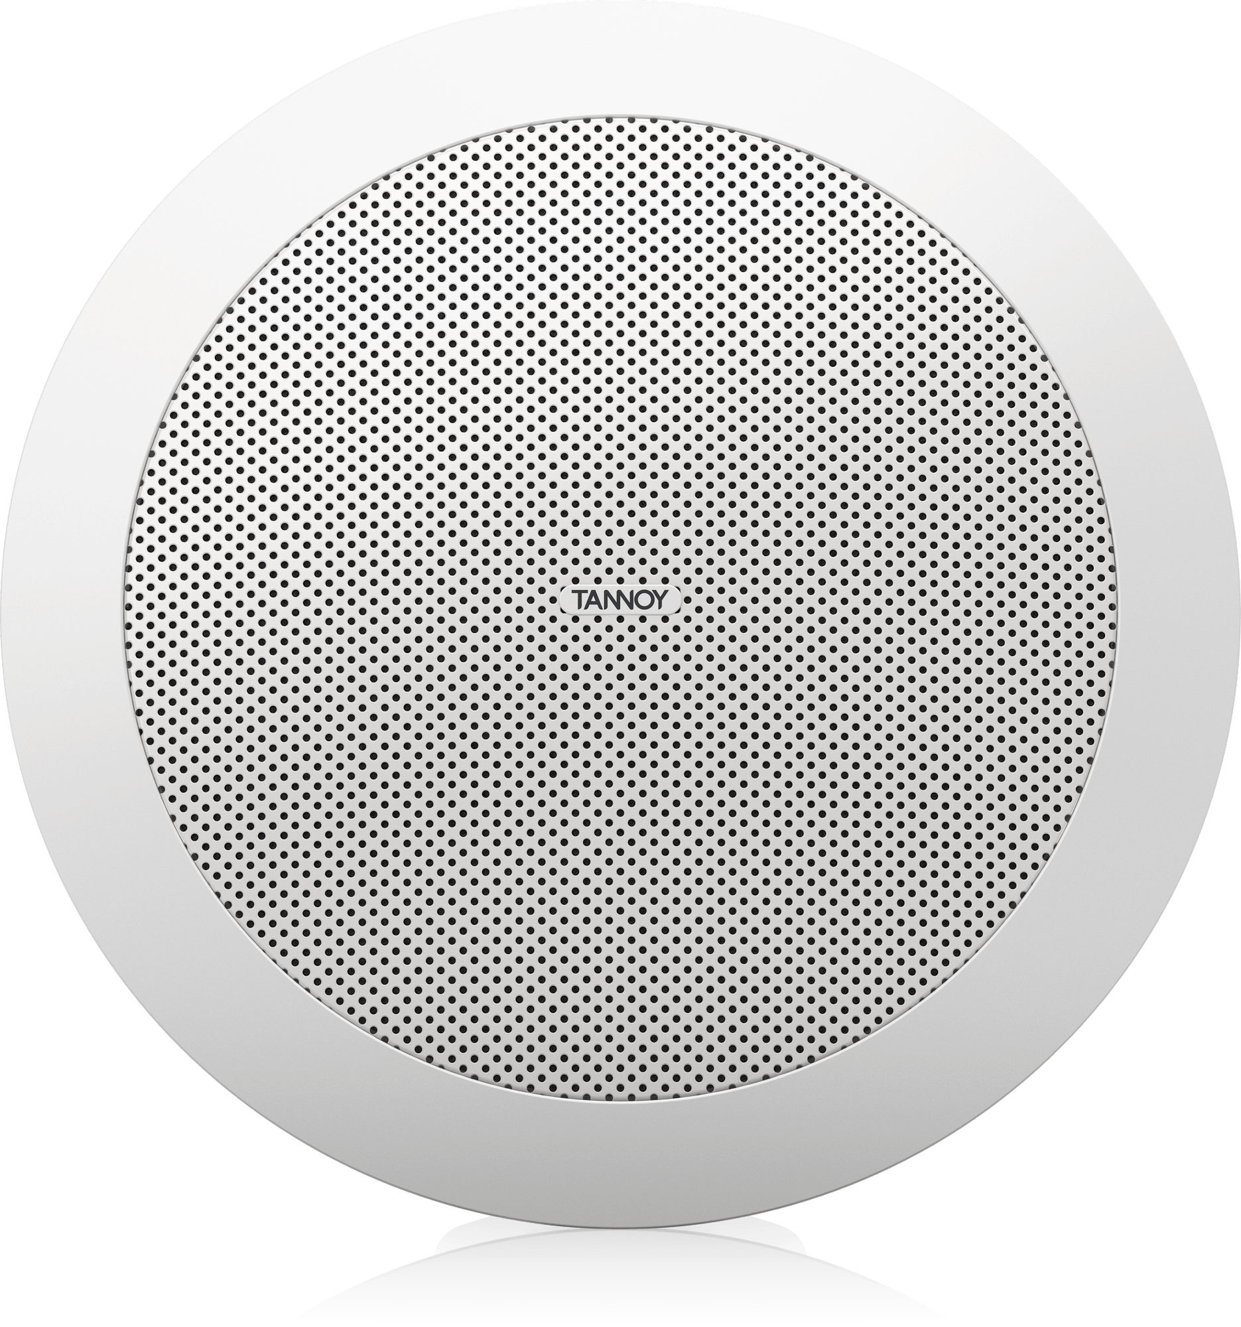
瑜珈教室喇叭圖
Shure MXN5W-C(喇叭) *4顆

Slide 20
瑜珈教室 天花板配管圖
天花水平管*1 (尺寸 6分至1寸)
到喇叭位子
設備櫃位子 需要業主確認

Slide 21
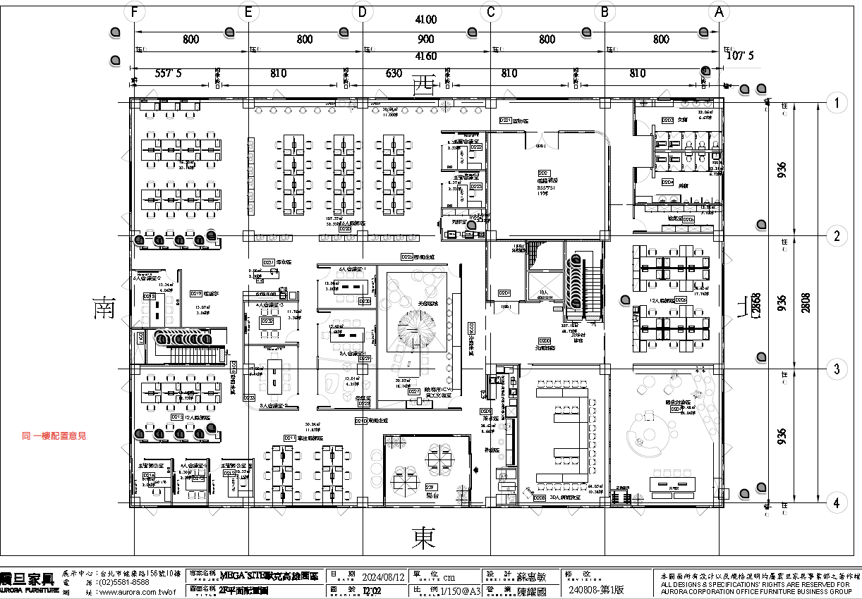
K01 2F 圖面

Slide 22
2F 202會議室(16人)

Slide 23
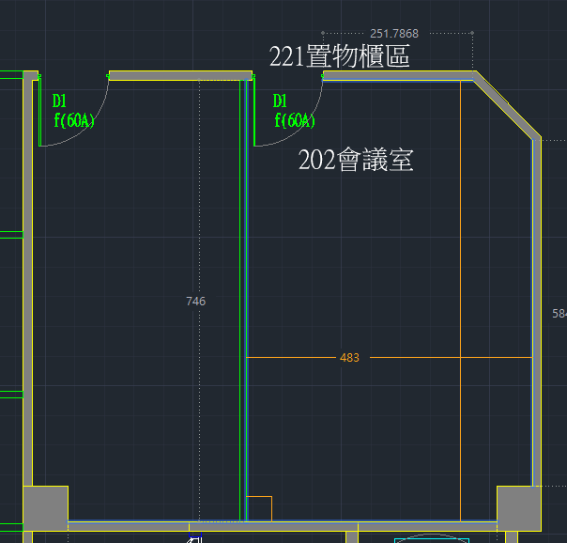
2F 202會議室(16人)

Slide 24
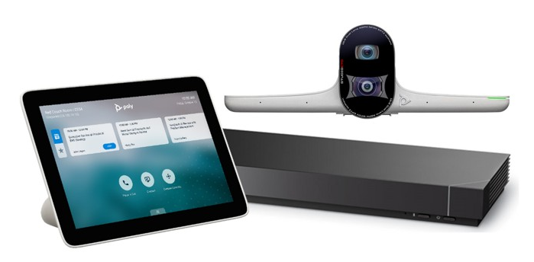
202會議室 設備清單
Display – LG 98UH5J 98吋商顯 *1
Audio Device
Shure P300 *1
Shure MXA920 吸頂麥克風*1
Shure MXN5W-C(喇叭) *4
PoE Switch – Netgear – GSM4230PX *1
Poly G7500 + TC10 *1 set for MTR
PTZ Camera – Poly E60 *1
Poly TC10 *1 for scheduler
Apple iPad *1 for Environment controller
Husion Environment control system

Slide 25
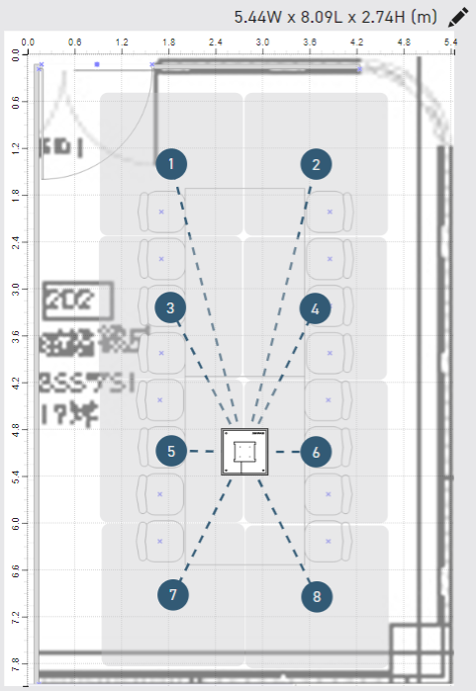
202會議室天花板設備圖
天花板設備
Shure MXN5W-C(喇叭) *4顆
需協助開孔
2. Shure MXA920 (吸頂麥克風*1)

Slide 26
202會議室配管圖
地面水平管(尺寸 6分至1寸) *1
從電視牆面到會議桌下方
(HDMI*1 , Cat6*1)
天花水平管
喇叭位子(尺寸 6分至1寸) *2
(Cat6*2)
2. 吸頂麥克風位子(尺寸 6分至1寸)*1
(Cat6*2)
設備櫃(矮櫃)

Slide 27
202會議室網點圖
門口預約面板網點 *1
設備櫃網點給PoE Switch *1
設備櫃(矮櫃)

Slide 28
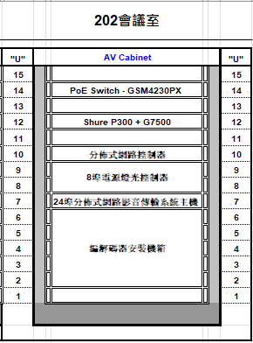
202 設備櫃配置
設備櫃
*15U機櫃尺寸
731 mm * 600 mm* 560 mm(外部高度*外部深度*外部寬度)
**矮櫃需要有排風口
Notes:
4條 Cat6網路線給喇叭
1條 Cat6網路線給吸頂麥克風
4K HDMI *2
承板 *1

Slide 29
2F 208訓練教室

Slide 30
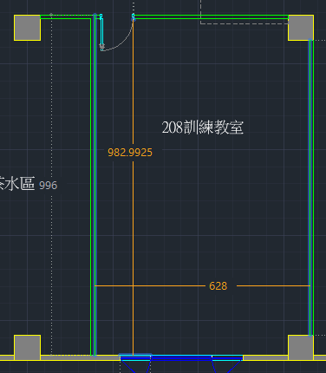
2F 208訓練教室

Slide 31
208訓練教室 設備清單
Display – LG 98UH5J 98吋商顯 *1 + Epson EB-L690U
Audio Device
Shure P300 *1
Shure ULXD4D/ULXD2/SM58 (無線麥克風) *2set (共四隻)
Shure MXN5W-C(喇叭) *6
PoE Switch – Netgear – GSM4230PX *1
Poly G7500 + TC10 *1 set for MTR
PTZ Camera – Poly E60 *1 (挪去給餐廳使用)
Poly TC10 *1 for scheduler
Apple iPad *1 for Environment controller
Husion Environment control system

Slide 32
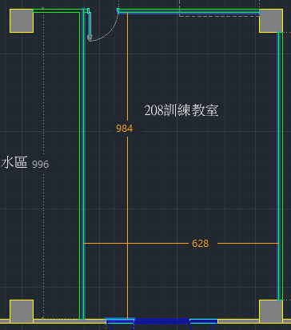
208訓練教室天花板設備圖
天花板設備
Shure MXN5W-C(喇叭) *6顆 需協助開孔
EPSON EB-L690U (投影機離布幕最佳距離 : 5.5-8.5米)
布幕 150寸需協助開孔
布幕尺寸 : 358.1*16.8 (外殼寬度*外殼深度)

Slide 33
208訓練教室配管圖
設備櫃
天花水平管
喇叭位子(尺寸 6分至1寸) *2
(Cat6*6)
2 投影機位子(尺寸 6分至1寸)*1
(HDMI*2)

Slide 34
208訓練教室網點圖
設備櫃
門口預約面板網點 *1
設備櫃網點給PoE Switch *1

Slide 35
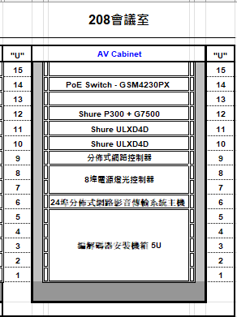
208 設備櫃配置
設備櫃
*15U機櫃尺寸
731 mm * 600 mm* 560 mm(外部高度*外部深度*外部寬度)
**設備櫃需要有排風口
Notes:
4條 Cat6網路線給喇叭
1條 Cat6網路線給吸頂麥克風
4K HDMI *2
承板 *1

